Slide 1
Εισαγωγή στο Κουκλοθέατρο
Ενότητα 1: Εισαγωγή στην τέχνη της κούκλας
Το κουκλοθέατρο για την ιστορία
Αντιγόνη Παρούση
Τμήμα Εκπαίδευσης και Αγωγής στην Προσχολική Ηλικία

Slide 2
ΤΟ ΚΟΥΚΛΟΘΕΑΤΡΟ
ΓΙΑ ΤΗΝ ΙΣΤΟΡΙΑ
Notes:
Το κουκλοθέατρο, όπως όλες οι μορφές παραστατικών τεχνών, γεννήθηκε από την ανάγκη των λαών να διερευνήσουν το θείο, αυτό που δεν ήξεραν ή δεν μπορούσαν να καταλάβουν, αυτό που τους προκαλούσε τρόμο και δέος, κι αυτό στο οποίο αναγνώριζαν δυνάμεις και εξουσίες πέρα από τις ανθρώπινες.
Αναπαριστώντας ή ενσωματώνοντας τον άγνωστο, υπερφυσικό και συχνά τρομακτικό θεό, μπορούσαν να του αποδώσουν τιμές, να τον εξιλεώσουν, να τον παρακαλέσουν ή να τον λατρέψουν. Τα ιερά αντικείμενα και ιδιαίτερα οι λατρευτικές κούκλες γίνονταν οι διαμεσολαβητές γι΄ αυτή την επικοινωνία.

Slide 3
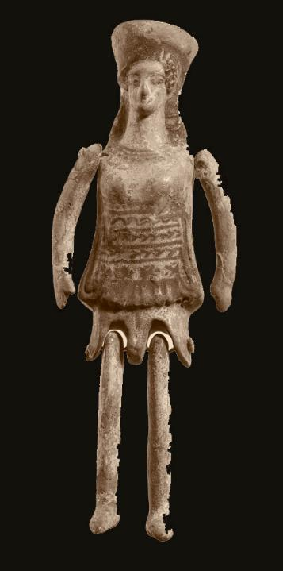
5ος αιώνας Π.Χ.
Notes:
Σ΄ αυτή την ιεροποίηση βρίσκονται οι ρίζες της θεατρικής κούκλας. Γιατί ενώ αρχικά το ρόλο των θεών αναλάμβαναν αντικείμενα του φυσικού κόσμου, δέντρα και βράχοι κι αργότερα ζώα, ο άνθρωπος, υπακούοντας στην ανάγκη του να κατανοήσει το θείο και να το προσεγγίσει, άρχισε να δίνει ανθρώπινη μορφή και ανθρώπινο χαρακτήρα στους θεούς του.
Ξεκινώντας από την ανάγκη του να τους αναπαραστήσει, να τους αναπλάσει, έφτιαξε τις πρώτες μορφές – τα ειδώλια, τα πρωτότυπα της κούκλας

Slide 4
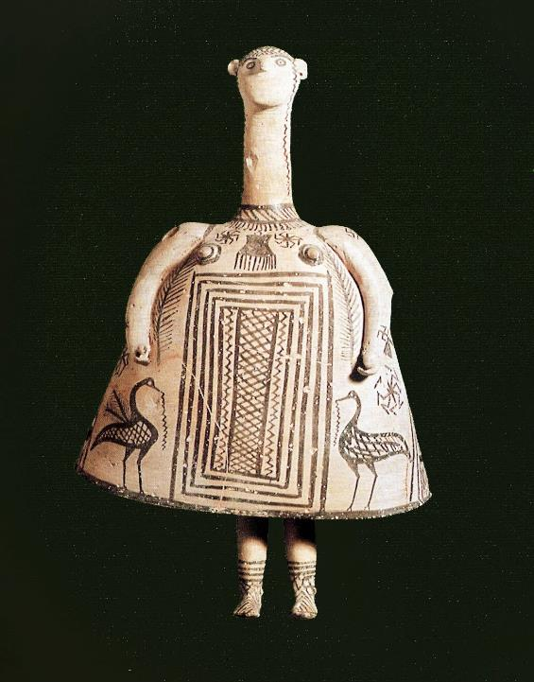
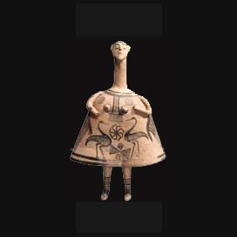
Πήλινες κωδωνόσχημες κούκλες
Βοιωτία 700Π.Χ.
Notes:
Πήλινη κωδωνόσχημη κούκλα Μουσείο Λούβρου
Υπερμεγέθη λαιμό που καταλήγει σε μικρό κεφάλι. Τα κάτω άκρα είναι κινητά. Στην κορυφή του κεφαλιού υπάρχει οπή για ανάρτηση
«Η κούκλα» Μ. Αργυριαδου, Μπρατζιώτη 1991
Στην αρχαία Ελλάδα λοιπόν, συναντάμε τις πρώτες κινούμενες κούκλες του δυτικού πολιτισμού. Είναι πολύ πιθανό να ήρθαν από την Αίγυπτο, όπου όπως παραδίδει ο Ηρόδοτος χρησιμοποιούνταν κούκλες με κινούμενα μέλη για λατρευτικούς σκοπούς, αλλά και για τη λατρεία των νεκρών.

Slide 5
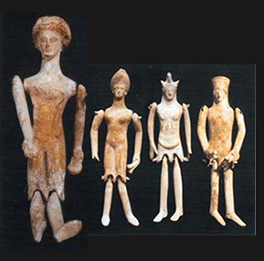
Νευρόσπαστα / Αρθρωτές κούκλες / νευρόσπαστα αγάλματα
Αυτή η μορφή κούκλας καθόρισε την εξέλιξή της από είδωλο (ειδώλιο) σε παιδικό παιχνίδι
Πήλινες Κορινθιακές πλαγγόνες, 5^{ος} αι. π.Χ.
Notes:
Η μαριονέτα με τα αρθρωτά μέλη της, που μπορούν να πάρουν ζωή από το χέρι του δημιουργού τους, καθησυχάζει, αφού μπορεί να περνάει από τη ζωή στην ανυπαρξία και πάλι πίσω στη ζωή.
Έτσι, ο θάνατος δεν είναι για πάντα, και η επιστροφή είναι ένα ζήτημα εμψύχωσης.
Όλες οι αρχαίες θρησκείες υποστήριζαν την εκ νέου ενσάρκωση της ψυχής του νεκρού, που θα πήγαινε να κατοικήσει άλλοτε σε ζώα, άλλοτε σε ανθρώπους.
Οι πρώτες γραπτές μαρτυρίες για τις κούκλες ως είδωλα ανάγονται στο 800 π.Χ.
Η κούκλα ως είδωλο είχε θρησκευτικό και μαγικό χαρακτήρα. Τα πρώτα πήλινα ειδώλια εμφανίζονται στην Κύπρο.
Άλλα κέντρα παραγωγής ειδωλίων ήταν η Ρόδος, η Κρήτη, η Σπάρτη, το Άργος, η Αττική και η Βοιωτία. Τα ειδώλια από τερακότα (ψημένη γη, ρωμαϊκή λέξη που προέρχεται από τη σύνθεση του υλικού και του τρόπου κατασκευής τους) θεωρούνταν θεϊκά, μια και τα δύο βασικά τους στοιχεία, φωτιά και χώμα είχαν θεϊκή καταγωγή, είχαν μορφές και συνήθως αντιπροσώπευαν θεές της γονιμότητας της γης. Άλλα πάλι, φτιαγμένα γύρω στον 5^{ο} αιώνα, παριστάνουν άνδρες ή γυναίκες σε καθημερινές ασχολίες και κωμικά ζώα. (Encyclopedie Mondiale Des Arts de la Marionnette 2009)
Βαθμιαία, εμφανίζεται η κούκλα-παιχνίδι, κατασκευασμένη από τερακότα. Αργότερα, η συναρμολογούμενη κούκλα, που οι Έλληνες αποκαλούσαν νευρόσπαστο (κινούμενο άγαλμα) και θεωρείται η πρωταρχική μορφή της μαριονέτας που εμφανίστηκε πολλούς αιώνες αργότερα στην Ευρώπη. Εκείνη την εποχή, σε αντίθεση με το δραματικό θέατρο, η τέχνη των ανδρεικέλων ήταν ήδη περιθωριακό είδος, ταυτιζόταν με κείνη των μίμων, των ταχυδακτυλουργών, των ακροβατών – ενός κόσμου με αμφιλεγόμενη ηθική και ασαφείς σχέσεις με την αρχαία πόλη-κράτος των ελεύθερων ανδρών. Λιγοστές αναφορές βρίσκονται στον Πλάτωνα (Πολιτεία) που μιλάει για τα παραφράγματα (είδος πρωτόγονης σκηνής) και τις σκιές των ομοιωμάτων (ανδρεικέλων ή νευρόσπαστων) που προβάλλονται σε έναν τοίχο (στον τοίχο του σπηλαίου), ενώ ο Αριστοτέλης στο «Περί Κόσμου» μας πληροφορεί για την τελειότητα της κίνησης

Slide 6
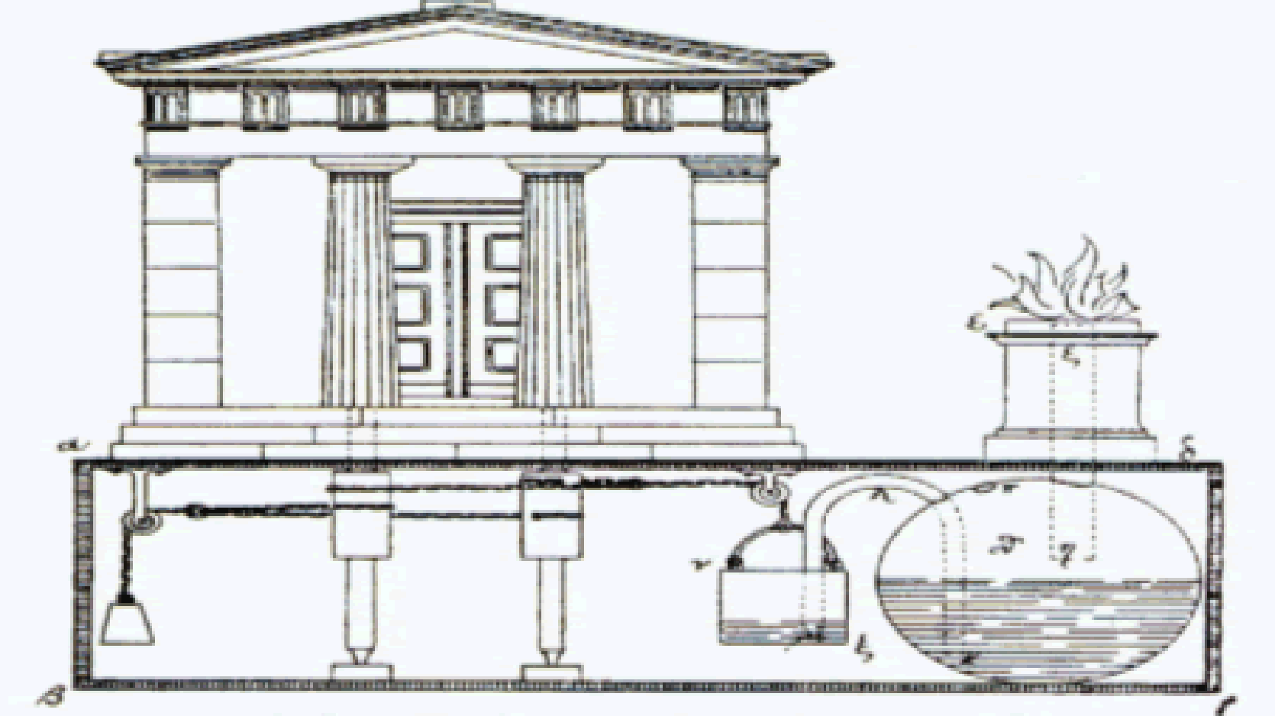
Ο Ήρωνας ο Αλεξανδρινός, 1^{ος} αιώνας πχ στο βιβλίο του «Η Αυτοματοποιητική», το αρχαιότερο κείμενο στο οποίο περιγράφονται αυτόματα μηχανικά συστήματα τα οποία μπορούν να εκτελέσουν προγραμματισμένες κινήσεις. περιγράφει δύο είδη αυτόματων θεάτρων για κούκλες Σε αυτό το έργο, ο Ήρωνας περιγράφει τα μορφικά στοιχεία και αναλύει διεξοδικά τον τρόπο και την τέχνη κατασκευής αυτόματων θεάτρων, τα οποία χωρίζει σε 2 κατηγορίες: το σταθερό (στατόν ) και το κινητό (υπάγον).
Notes:
Η παρακμή της τραγωδίας και της κωμωδίας στην ελληνιστική εποχή, καθώς και η απομάκρυνση από τη θρησκευτικότητα, δίνουν την ώθηση για την ανάπτυξη περίτεχνων θεάτρων με πρωταγωνιστές τα αυτόματα.
Στα αυτόματα θέατρα (Encyclopedie Mondiale Des Arts de la Marionnette 2009σ. 77) εμφανίζονταν μορφές που μπορούσαν να κινούνται από μόνες τους «να παράγουν ήχους, να ανάβουν φωτιές, να στολίζονται με λουλούδια» όπως περιγράφει ο Ήρων ο Αλεξανδρινός στην «Αυτοματοποιητική» του (Δ. Καλλιγερόπουλος)
Όλες οι κινήσεις γίνονταν με τη βοήθεια διαφόρων αντίβαρων, σχοινιών τυλιγμένων σε άξονες, τροχαλίες, τροχούς και έμβολα που έπαιρναν κίνηση από τη ροή υγρών ή την πίεση ατμού, αφού προηγουμένως είχαν λυθεί δύο βασικά προβλήματα: του κινητήριου μηχανισμού και του προγραμματισμού των κινήσεων, έτσι ώστε η όλη κατασκευή να είναι αισθητική αλλά και λειτουργική, για να μπορεί να παίξει θεατρικά έργα τα οποία πολλές φορές απαιτούσαν την εναλλαγή πολλών προσώπων με διάφορες κινήσεις, σπονδές, άναμμα φωτιάς, ήχους διαφόρων ζώων, πτηνών και τυμπάνων, βροντές και κεραυνούς και ήχους εργαλείων ανάλογα με τις κινήσεις των μηχανικών μορφών που έπαιρναν τη θέση των ηθοποιών. Σε ορισμένες περιπτώσεις τα έργα αυτά είχαν μέχρι 5 πράξεις. Όλη αυτή η αυτόματη κατασκευή μπορούσε να κινηθεί και να καλύψει κάποια απόσταση πάνω σε κατάλληλες ράγιες και τροχούς.

Slide 7
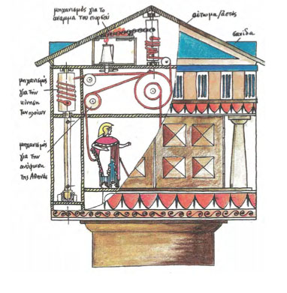
Notes:
Ο Ηρωνας ο Αλεξανδρινός περιγράφει δύο είδη αυτόματων θεάτρων, το ένα με κινητή σκηνή και το άλλο με σταθερή.
Όπως και τον δραματοποιημένο μύθο που αναπαριστώνται με αυτόματες κινήσεις οι δράσεις των χαρακτήρων
Η πρόοδος και ιδιαίτερα η κωδικοποίηση της τεχνολογικής ανάπτυξης ωφέλησαν πολύ το θέατρο. Φαίνεται πως την περίοδο εκείνη τα «νευρόσπαστα» εξελίσσονται και αποκτούν αδιαμφισβήτητο θεατρικό χαρακτήρα.

Slide 8
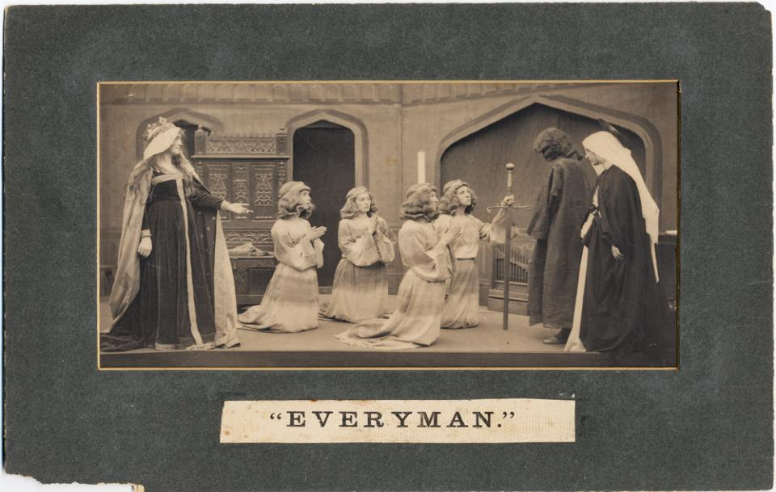
http://www.vam.ac.uk/content/articles/e/early-british-theatre/
Everyman, 15th century morality play, black and white photograph, Elizabethan Stage Society, 20th century
Notes:
Στο Μεσαίωνα, το θέατρο χάνει τον κοσμικό του χαρακτήρα και γίνεται εργαλείο για την αναπαράσταση του θείου δράματος μέσα στις εκκλησίες. Η καθολική εκκλησία χρησιμοποιεί αγαλματίδια, που κινούνται με απλούς ή πολύπλοκους μηχανισμούς. Το εξελιγμένο είδωλο αποκτά ζωή, ως ομοίωμα του ιερού, και το θείο αποκτά ανθρώπινα χαρακτηριστικά και ζωή. Έτσι, επανέρχεται η αρχαία τάση του ανθρώπου να προσεγγίσει και να κατανοήσει το θείο μέσω της αναπαράστασης και της εμψύχωσής του, μια τάση που ενθαρρύνει η Εκκλησία, εμπλουτίζοντας το ρεπερτόριο με αποσπάσματα από τους βίους των αγίων. Από τον 13^{ο} αιώνα και σε όλη την Ευρώπη, βεβαιώνει ο Alain Recoing, «μορφοποιούμε με τη βοήθεια του κινητού αγαλματιδίου τις θρησκευτικές γιορτές του χρόνου.
Ακόμα και το όνομα της μαριονέτας (μικρή Μαρία) κατά μία παράδοση προέρχεται από αυτά τα αγαλματίδια που αναπαριστούσαν την Παναγία
H. Jurkowski, Σύγχρονες τάσεις στην έρευνα του παγκόσμιου κουκλοθέατρου, UNIMA- ΕΛΛΑΣ, Αθήνα, 1999, σ.59

Slide 9
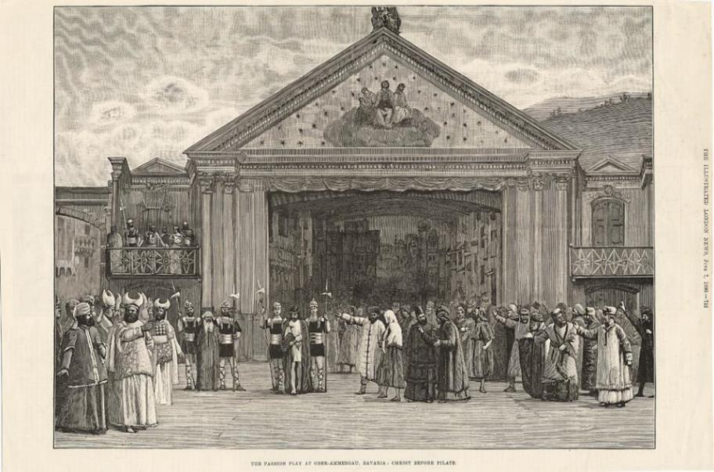
Newspaper cutting from Illustrated London News, The Ober-Ammergau Passion Play, 7 June 1890. Museum no. S.1187-2009
http://www.vam.ac.uk/content/articles/e/early-british-theatre/

Slide 10
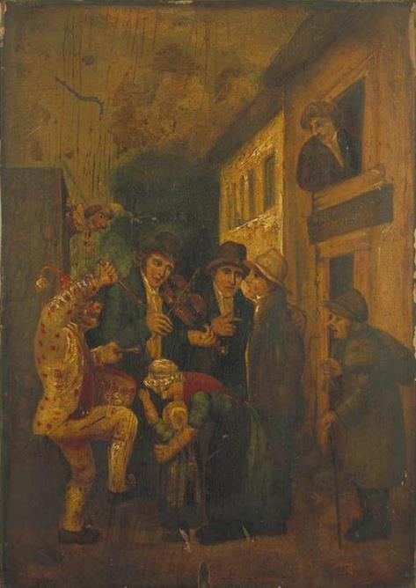
Painting detail showing Punch and Judy, England, about 1810. Museum
no. S.823-1991
http://www.vam.ac.uk/content/articles/e/early-british-theatre/
Notes:
Kατά τον Β. Πούχνερ, η τελετουργική χρήση των ειδώλων έχει σχέση με το πολύμορφο παραδοσιακό κουκλοθέατρο της νοτιοανατολικής Ευρώπης.
Ο ίδιος υποστηρίζει ότι ο δρόμος της εξέλιξης της περνάει από το παιδικό παιχνίδι το οποίο γίνεται ο συνδετικός κρίκος ανάμεσα στα δύο φαινόμενα.
Τις τεχνικές του νευρόσπαστου και τις κούκλες σε κοντάρι τις συναντάμε σε παραδοσιακά λαικά δρώμενα στις κούκλες του Λαζάρου, ή στα ξύλινα ομοιώματα των χελιδονιών.
«Παρόλο που η τελετουργική χρήση των ειδώλων δεν εξελίχθηκε παραπέρα, αυτό δεν φαίνεται να είναι τόσο μια πραγματική διακοπή εξέλιξης (από το είδωλο στο κουκλοθέατρο) όσο μια ξενόφερτη, εισαγόμενη επικάλυψη και αντικατάσταση που έγινε με διεθνικές επαφές, σ΄ ένα ανώτερο επίπεδο του λαϊκού πολιτισμού».
Οι δρόμοι της διάδοσης του λαϊκού παραδοσιακού κουκλοθέατρου, οδηγούν αφ’ ενός μεν από την κεντρική Ευρώπη στην Ουγγαρία, στη Γιουγκοσλαβία και στη Ρουμανία, αφετέρου από την Ιταλία στην Ελλάδα.
Έτσι η τεχνική του νευρόσπαστου και η τεχνική της κούκλας σε κοντάρι, δηλαδή οι αισθητικές τεχνικές βάσεις της μαριονέτας και του κουκλοθέατρου, ήδη υπάρχουν σ΄ αυτά τα παιδικά έθιμα. Aλαγή θέσεως και κινήσεις από τα χέρια των κουκλοπαικτών βρίσκουμε στις κούκλες του Λαζάρου οι οποίες λικνίζονται στην αγκαλιά ή κρατιούνται και ανεμίζονται πάνω σε ένα κοντάρι. Την τεχνική της μαριονέτας που κινείται με νήματα βρίσκουμε στα ομοιώματα των χελιδονιών που περιφέρονται στους αγερμούς, στις αρχές του Μάρτη, ένα ξύλινο χελιδόνι κάθεται σε μικρή σανίδα και κινείται μπρος- πίσω, έχοντας ένα βάρος που κρέμεται στο λαιμό του, ή στριφογυρίζει στην κορυφή ενός άξονα που περιστρέφεται με το τράβηγμα ενός νήματος.
Β. Πούχνερ, Βαλκανική Θεατρολογία, Καρδαμίτσα,1994, κ.9, σ.298, 305-310
Τσοκόπουλος, Γ.Β., ο Φασουλής, Παρνασσός ΙΕ, (1982, σ.214,217. και Β. Πούχνερ, Βαλκανική
Θεατρολογία, Αθήνα, Καρδαμίτσα,1994, κ.9, σ.305-310

Slide 11
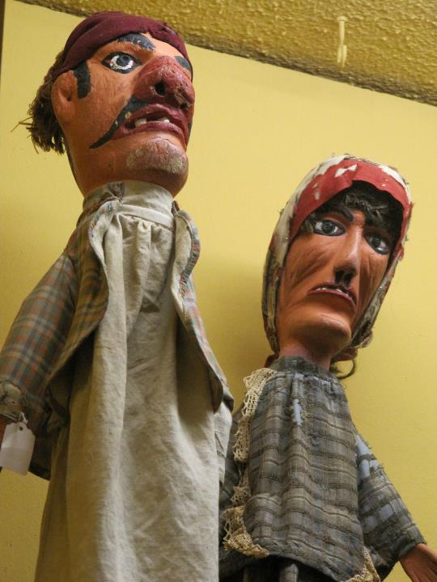
Πελοποννησιακό Λαογραφικό Μουσείο - Ναύπλιο
Notes:
Ο ελληνικός φασουλής δεν έρχεται από την Ανατολή, αλλά από τη Δύση . Στην Ελλάδα ήρθε από τα Επτάνησα.
Κάποιος Ιταλός κουκλοπαίκτης πρέπει να συνόδευσε έναν ιταλικό θίασο όπερας στα Επτάνησα, να χρεοκόπησε και να αναγκάστηκε να πουλήσει τα ανδρείκελά του.
Στην Αθήνα το είδος μεταφέρθηκε γύρω στα 1870.
Οι πρώτες παραστάσεις παίχτηκαν στην πλατεία του Θησείου.
Είκοσι χρόνια πριν τον εξελληνισμό του Καραγκιόζη η πρωτεύουσα έχει αποκτήσει ήδη ένα δημοφιλέστατο θέαμα.
Αργότερα μερικοί από τους παλιούς καραγκιοζοπαίκτες δανείστηκαν υποθέσεις από το κουκλοθέατρο και τις προσάρμοσαν στο Θέατρο Σκιών ενώ άλλοι, ως πλανόδιοι, έπαιζαν και κουκλοθέατρο.
Στοιχεία και μία μελέτη της Μαρίας Βελιώτη σχετική με το λαϊκό θέατρο βρίσκουμε στη συλλογή του Πελοποννησιακού Λαογραφικού Ιδρύματος.
Τα αντικείμενα της συλλογής είναι κυρίως κούκλες, σκηνικά και μουσικά όργανα που συνόδευαν τις παραστάσεις. Ανάμεσα σ’ αυτά βρίσκουμε και δέκα κούκλες του Χρήστου Κονιτσιώτη, που είναι ο πρώτος Έλληνας κουκλοπαίχτης για τον οποίο υπάρχουν γραπτές αναφορές.
Β. Πούχνερ, Το λαϊκό παραδοσιακό Κουκλοθέατρο, περιοδικό Δρώμενα, τεύχος 3/4
Υπόθεση του Β. Πούχνερ, Οι απόψεις για τις χρονολογίες γέννησης, όπως και την καταγωγή του Καραγκιόζη, διίστανται. Οι Έλληνες γνωρίστηκαν με το Θέατρο Σκιών κατά την τουρκοκρατία. Η θεματολογία του προέρχεται κυρίως από ιστορικά γεγονότα, που αφορούν ιδιαίτερα την εποχή της τουρκοκρατίας. Από όλες τις χώρες της Μεσογείου, η Ελλάδα είναι αυτή που θα το ενσωματώσει ολοκληρωτικά στη ντόπια λαϊκή της παράδοση.
Βελιώτη, Μ., Εθνογραφικά, Πελοποννησιακό Λαογραφικό Μουσείο - Ναύπλιο 1979-80, τ. 2

Slide 12
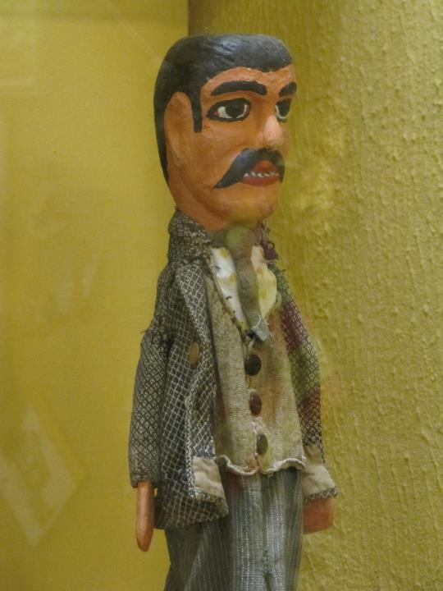
Πελοποννησιακό Λαογραφικό Μουσείο - Ναύπλιο
Notes:
Ο Χρ. Κονιτσιώτης, Τσάκωνας στην καταγωγή, θα πρέπει να γεννήθηκε γύρω στα 1870 και πέθανε το 1928 (Βελιώτη 1979). Παίζει για πρώτη φορά το 1902 στο Λαύριο (Μπίρης 1952), με προοπτική να κατέβει στην Πάτρα, πόλη που κατά τον παλαιοπώλη Κ. Σωκαρά υπήρξε ένα από τα σπουδαιότερα θεατρικά κέντρα του ελλαδικού χώρου στις αρχές του αιώνα (Βελιώτη 1979).

Slide 13
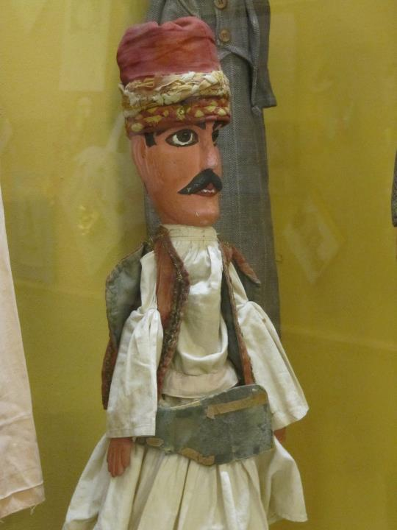
Πελοποννησιακό Λαογραφικό Μουσείο - Ναύπλιο

Slide 14
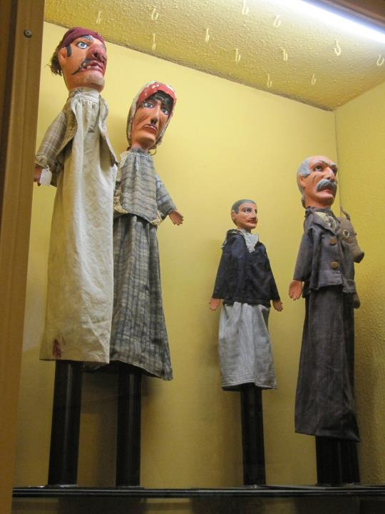
Πελοποννησιακό Λαογραφικό Μουσείο - Ναύπλιο

Slide 15
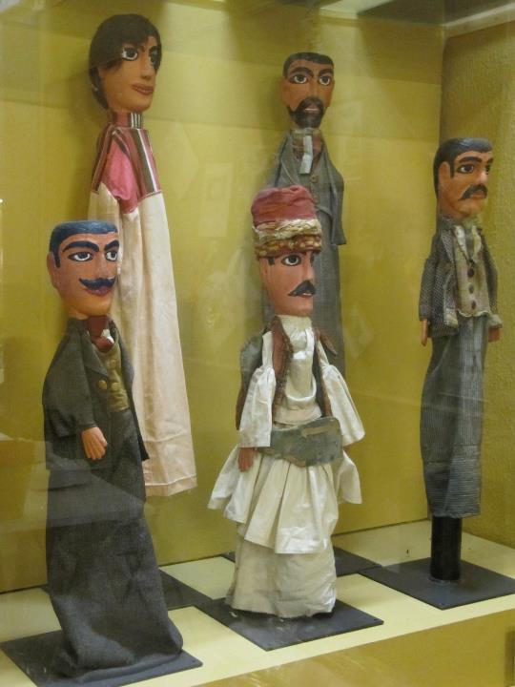
Πελοποννησιακό Λαογραφικό Μουσείο - Ναύπλιο

Slide 16
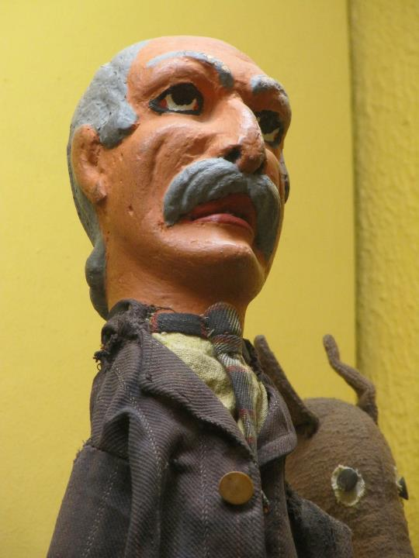
Πελοποννησιακό Λαογραφικό Μουσείο - Ναύπλιο

Slide 17
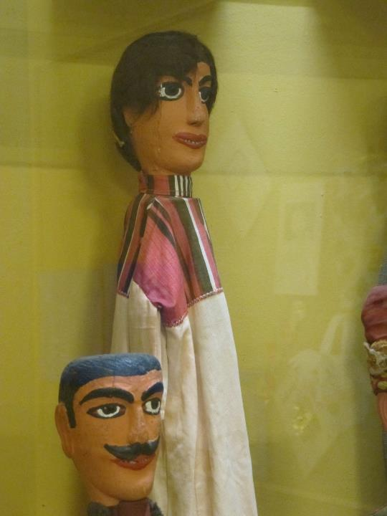
Πελοποννησιακό Λαογραφικό Μουσείο - Ναύπλιο
Notes:
Οι κούκλες του Κονιτσιώτη που αγόρασε ο Απ. Καραστεργιόπουλος (γνωστός με το όνομα Μπάρμπα-Τόλιας) είναι οι κούκλες που σήμερα ανήκουν στη συλλογή του Πελοποννησιακού Λαογραφικού Ιδρύματος. Ο Μπάρμπα-Τόλιας, Μακεδόνας στην καταγωγή, ήταν καραγκιοζοπαίκτης χωρίς δυνατότητες και η αδυναμία αυτή οφειλόταν στην έλλειψη λαρυγγοφωνής. Αντίθετα είχε μεγάλη επιτυχία στο κουκλοθέατρο. Διακρινόταν για την καλή κίνηση των κουκλών και χάρη και στην τελειότητα της κατασκευής και της εμφάνισής τους, κατάφερε να καθιερωθεί στο αθηναϊκό κοινό.

Slide 18
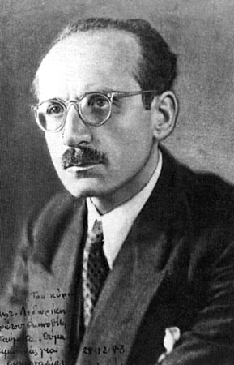
Αν διαβάσουμε προσεκτικά το βιογραφικό του Σωκράτη Καραντινού θα ανακαλύψουμε: ότι ίδρυσε και διηύθυνε τη «Νέα Πειραματική Σκηνή» (1933 - 1937), με συνιδρυτές τούς Ν. Παρασκευά, Γιάννη Σιδέρη, Δημήτρη Πικιώνη, Σπύρο Βασιλείου και Αντώνη Γιαννίδη. Δικό του δημιούργημα ήταν και η «Αττική Σκηνή» (1956-1958). Να μην ξεχάσουμε να αναφέρουμε ότι συμμετείχε στην ιδρυτική ομάδα του πρωτοποριακού περιοδικού «Τρίτο μάτι» με τους Ν. Χατζηκυριάκο - Γκίκα, Δ. Πικιώνη, Σπ. Παπαλουκά και Στρ. Δούκα. Και ορισμένα από τα σημαντικά βιβλία που εξέδωσε: «Στοχασμοί γύρω από το θέατρο», «Το αρχαίο δράμα», «Περί θεάτρου», «Η αρχαία τραγωδία και η σκηνική ερμηνεία της», «Σύστημα αγωγής του προφορικού λόγου», «Σαράντα χρόνια θέατρο» (τρίτομο).
Notes:
Λίγο πριν τον τελευταίο πόλεμο λειτουργεί ελληνικό κουκλοθέατρο για παιδιά, «ο Τοσοδούλης», παράρτημα της «Νέας Δραματικής σχολής» του Σ. Καραντινού τρία χρόνια κράτησε η λειτουργία της με ξεχωριστό νόημα και τέχνη.
Παϊδούση Ειρήνη, επιλογή από το έργο της, πρόλογος Φ. Τζωρτζάκη, Αθήνα 1963, σ. 357

Slide 19
Notes:
Την ίδια περίπου εποχή εμφανίζεται το κουκλοθέατρο του Ρώτα. Η κουκλοθεατρική σκηνή του συνδέθηκε με τις δραστηριότητες του Δήμου της Αθήνας. Το 1938 ο Δήμος ιδρύει το Κέντρο Νεότητας και εκεί εντάσσει και το κουκλοθέατρο. Ο Φασουλής κι’ ο Ρεβύθης είναι οι κεντρικοί ήρωες της μικρής σκηνής.
Θέατρο για παιδιά παρουσιάζουν επίσης οι παιδικές σκηνές της Ευφροσύνης Λόντου-Δημητρακοπούλου (από το 1931) στο «Τριανόν» και της Αντιγόνης Μεταξά από το 1932 (με παιδιά ηθοποιούς).
Στόχος της Ευφροσύνης Λόντου ήταν «η διαμέσου της ψυχαγωγίας διαπαιδαγώγησις και ο εθνικός φρονηματισμός της νεότητος» (Καγγελάρη 1991:17). Η λειτουργία των θεάτρων αυτών απαγορεύτηκε από τους Ιταλούς το 1941.
Το 1934 αναλαμβάνει καθήκοντα στη σχολή Αηδονοπούλου η Ελένη Θεοχάρη Περάκη ως καθηγήτρια εικαστικών (ιχνογραφίας) και με την πρώτη ευκαιρία οργανώνει με τις μαθήτριες της σχολής παραστάσεις κουκλοθέατρου για τους μαθητές, με τον Κοκκινοτρίχη και την παρέα του (Παιδούση 1954).
Την ίδια εποχή εμφανίζεται ο κουκλοθίασος «Ζωντανές κούκλες Ζαππείου», που δημιουργήθηκε από τον Νίκο Ακίλογλου και τον Χρίστο Διάτσινο, σε συνεργασία με τον σκηνογράφο Κλώνη και με τραγουδιστές από το Εθνικό Θέατρο (όπως τον Σβορώνο κ.ά.). Η Ευφροσύνη Λόντου Δημητρακοπούλου ήταν παιδαγωγός και βυζαντινολόγος. Από το 1920 είχε δημιουργήσει στο σχολείο που διηύθυνε την προβολή των διδασκομένων μαθημάτων με διαλογικό τρόπο και υπό μορφή συζητήσεων μεταξύ των μαθητών της. Το 1926 εκδόθηκε ο πρώτος τόμος του Παιδικού Θεάτρου της και το 1927 ο δεύτερος.
Η Αντιγόνη Μεταξά (1905-1971), γνωστή αργότερα 1943 ως Θεία Λένα από τη ραδιοφωνική εκπομπή «Η ώρα του παιδιού», είχε σπουδάσει παιδαγωγικά στο Παρίσι και ήταν απόφοιτος της Δραματικής Σχολής του Ελληνικού Ωδείου.
Ο Νίκος Ακίλογλου (1922-2005) γεννήθηκε στη Μ. Ασία και ήρθε στην Αθήνα ως πρόσφυγας με τη μικρασιατική καταστροφή. Παρακολούθησε μαθήματα στην «Παπαστράτειο Δημόσια Επαγγελματική Σχολή Παιχνιδιών και Διακοσμητικής». Δύο γεγονότα του κέντρισαν το ενδιαφέρον για το κουκλοθέατρο: μια παράσταση με ήρωα τον Πετρούσκα που δόθηκε στη Ρώσικη Πρεσβεία, και οι παραστάσεις στο Ζάππειο του θεάτρου μαριονεττών Πίκολι από το Μιλάνο. Ο Γιοκαρίνης, γραμματέας τότε του Ζαππείου, κράτησε δύο κούκλες για δείγματα και ζήτησε από την Παπαστράτειο Σχολή μαθητές να εκπαιδευτούν στο κουκλοθέατρο. Έστειλαν τον Ακίλογλου και τον Διάτσινο. Σπούδασε σκηνογραφία με το Σπύρο Βασιλείου στη Δραματική σχολή του Καραντινού.

Slide 20
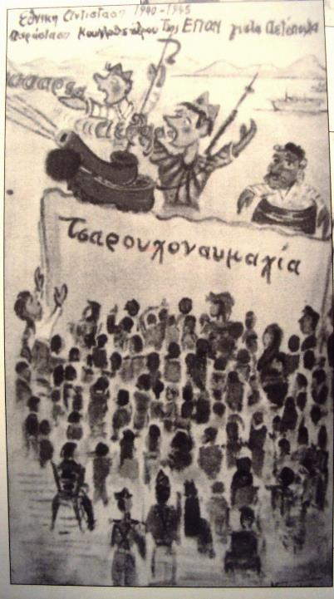
Notes:
http://kokkinosfakelos.blogspot.gr/2013/12/m-2o.html
Η δικτατορία της 4^{ης} Αυγούστου ανέκοψε αλλά δεν σταμάτησε εντελώς τη δράση του θιάσου του Ακίλογλου, που συνέχισε να δίνει παραστάσεις όπου μπορούσε. Με την κήρυξη του πολέμου, ο Ακίλογλου επιστρατεύτηκε ως στρατιώτης του ορεινού πυροβολικού
Στα χρόνια της Κατοχής πολλοί καλλιτέχνες του θεάτρου θα ενταχθούν ενεργά στην Εθνική Αντίσταση. Στην Αθήνα υπήρχε το «Θεατρικό Εργαστήρι» του Bασίλη Ρώτα, στο οποίο προετοιμάζονταν το θέατρο της Αντίστασης στο βουνό και το κουκλοθέατρο του Νίκου Ακίλογλου

Slide 21
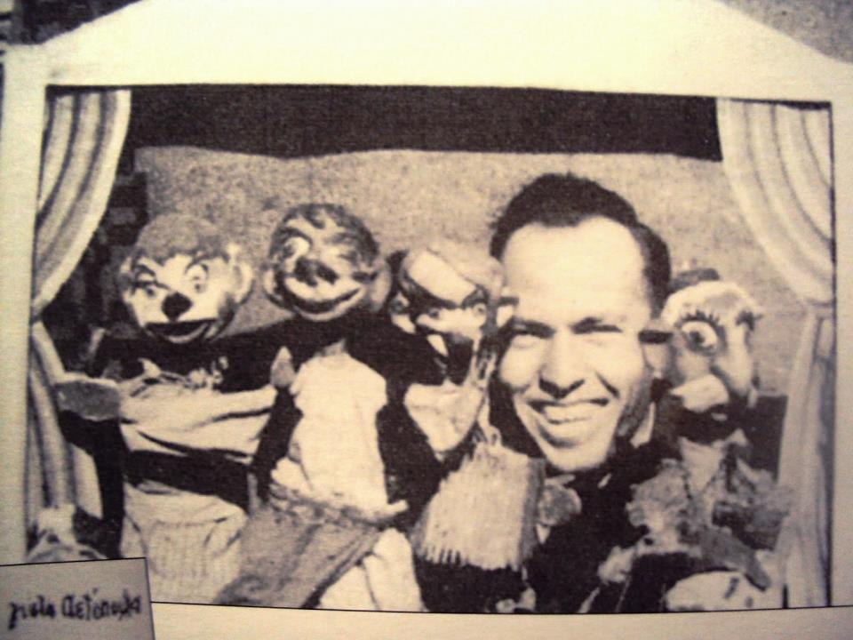
Notes:
http://kokkinosfakelos.blogspot.gr/2013/12/m-2o.html
Ο Ακίλογλου δίνει παραστάσεις στους τραυματίες στα νοσοκομεία και στα συσσίτια της Εθνικής Αλληλεγγύης, ενώ αντίστοιχα το Κουκλοθέατρο Αθηνών δίνει παραστάσεις σε νοσοκομεία τραυματιών πολέμου και παιδικά συσσίτια.

Slide 22
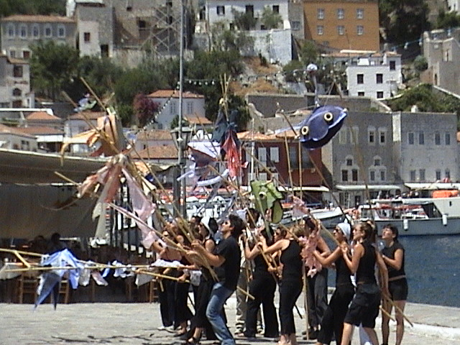
Notes:
Από το 1960 και έπειτα στον χώρο του ελληνικού κουκλοθέατρου παρουσιάζονται επαγγελματίες και ερασιτέχνες κουκλοπαίκτες οι οποίοι κινούνται αυτόνομα, προσθέτοντας το δικό τους στίγμα. Το τοπίο του κουκλοθέατρου στην Ελλάδα αλλάζει.
Το διεθνές φεστιβάλ μαριονέτας της Ύδρας, το οποίο ξεκίνησε το 1985
Το 1990 ιδρύθηκε το Ελληνικό Κέντρο Κουκλοθέατρου και Καραγκιόζη, παράρτημα της διεθνούς ένωσης UNIMA. Κυρίαρχος προβληματισμός του ήταν η επιτακτική ανάγκη για ενημέρωση και αναβάθμιση της τέχνης του κουκλοθέατρου στην Ελλάδα.
Ωστόσο οι τάσεις, η πορεία και η εξέλιξη του σύγχρονου κουκλοθέατρου στην Ελλάδα τείνουν να καταλάβουν μια θέση στο χώρο του θεάτρου που αξίζει να μελετηθεί, μετά από κάποιο χρονικό διάστημα, που θα δώσει το περιθώριο για την αξιολόγησή του.

Slide 23
Τέλος

Slide 24
Χρηματοδότηση
Το παρόν εκπαιδευτικό υλικό έχει αναπτυχθεί στο πλαίσιο του εκπαιδευτικού έργου του διδάσκοντα.
Το έργο «Ανοικτά Ακαδημαϊκά Μαθήματα στο Πανεπιστήμιο Αθηνών» έχει χρηματοδοτήσει μόνο την αναδιαμόρφωση του εκπαιδευτικού υλικού.
Το έργο υλοποιείται στο πλαίσιο του Επιχειρησιακού Προγράμματος «Εκπαίδευση και Δια Βίου Μάθηση» και συγχρηματοδοτείται από την Ευρωπαϊκή Ένωση (Ευρωπαϊκό Κοινωνικό Ταμείο) και από εθνικούς πόρους.

Slide 25
Σημειώματα

Slide 26
Σημείωμα Ιστορικού Εκδόσεων Έργου
Το παρόν έργο αποτελεί την έκδοση 1.0.

Slide 27
Σημείωμα Αναφοράς
Copyright Εθνικόν και Καποδιστριακόν Πανεπιστήμιον Αθηνών, Αντιγόνη Παρούση 2015. Αντιγόνη Παρούση. «Εισαγωγή στο Κουκλοθέατρο. Ενότητα 1: Εισαγωγή στην τέχνη της κούκλας Το κουκλοθέατρο για την Ιστορία» Έκδοση: 1.0. Αθήνα 2015. Διαθέσιμο από τη δικτυακή διεύθυνση: http://opencourses.uoa.gr/courses/ECD7.

Slide 28
Σημείωμα Αδειοδότησης
Το παρόν υλικό διατίθεται με τους όρους της άδειας χρήσης Creative Commons Αναφορά, Μη Εμπορική Χρήση Παρόμοια Διανομή 4.0 [1] ή μεταγενέστερη, Διεθνής Έκδοση. Εξαιρούνται τα αυτοτελή έργα τρίτων π.χ. φωτογραφίες, διαγράμματα κ.λ.π., τα οποία εμπεριέχονται σε αυτό και τα οποία αναφέρονται μαζί με τους όρους χρήσης τους στο «Σημείωμα Χρήσης Έργων Τρίτων».
[1] http://creativecommons.org/licenses/by-nc-sa/4.0/
Ως Μη Εμπορική ορίζεται η χρήση:
που δεν περιλαμβάνει άμεσο ή έμμεσο οικονομικό όφελος από την χρήση του έργου, για το διανομέα του έργου και αδειοδόχο
που δεν περιλαμβάνει οικονομική συναλλαγή ως προϋπόθεση για τη χρήση ή πρόσβαση στο έργο
που δεν προσπορίζει στο διανομέα του έργου και αδειοδόχο έμμεσο οικονομικό όφελος (π.χ. διαφημίσεις) από την προβολή του έργου σε διαδικτυακό τόπο
Ο δικαιούχος μπορεί να παρέχει στον αδειοδόχο ξεχωριστή άδεια να χρησιμοποιεί το έργο για εμπορική χρήση, εφόσον αυτό του ζητηθεί.

Slide 29
Διατήρηση Σημειωμάτων
Οποιαδήποτε αναπαραγωγή ή διασκευή του υλικού θα πρέπει να συμπεριλαμβάνει:
το Σημείωμα Αναφοράς
το Σημείωμα Αδειοδότησης
τη δήλωση Διατήρησης Σημειωμάτων
το Σημείωμα Χρήσης Έργων Τρίτων (εφόσον υπάρχει)
μαζί με τους συνοδευόμενους υπερσυνδέσμους.

Slide 30
Σημείωμα Χρήσης Έργων Τρίτων (1/2)
Το Έργο αυτό κάνει χρήση των ακόλουθων έργων: Εικόνες/Σχήματα/Διαγράμματα/Φωτογραφίες
Εικόνες 5: Αυτόματο του Ήρωνα του Αλεξανδρινού. http://www.nea-acropoli.gr/politismos/index.php/component/content/article?id=18. Copyrighted
Εικόνα 6: Εσωτερική διάταξη μηχανισμών του αυτόματου θεάτρου του Ήρωνα. http://promhtheas.blogspot.gr/2009/12/blog-post_30.html. Copyrighted
Εικόνα 7: Θεατρικό έργο Everyman. http://www.vam.ac.uk/__data/assets/image/0010/182638/2006AG9476_everyman_morality_play.jpg. Copyrighted
Εικόνα 8: Απόκομμα εφημερίδας για θεατρικό έργο στο The Ober-Ammergau. http://www.vam.ac.uk/__data/assets/image/0011/182549/2006AG7866_ober_ammergau_passion_newspaper_cutting.jpg. Copyrighted

Slide 31
Σημείωμα Χρήσης Έργων Τρίτων (2/2)
Εικόνα 9: Λεπτομέρεια από πίνακα. http://www.vam.ac.uk/vamembed/media/uploads/rx_images/image/59001-60000/59356-large.jpg. Copyrighted
Εικόνα 17: Ανδρέας Καραντώνης. http://www.greekencyclopedia.com/static/images/image0000346B.jpg. Copyrighted
Εικόνα 18: Εξώφυλλο από το βιβλίο Άπαντα τα Λογοτεχνικά, της Ευφροσύνης Λόντου-Δημητρακοπούλου. http://www.palaiobibliopolio.gr/popup_image.php?pID=31497. Copyrighted
Εικόνα 19: Αφίσα για την παράσταση μαριονετών του Νίκου Ακίλογλου για τα αετόπουλα. http://1.bp.blogspot.com/-4QN7QcSTHXQ/UrxLDvGF4VI/AAAAAAAAH6A/FPlG_n62nR8/s1600/DSC00368.JPG. Copyrighted
Εικόνα 20: Το κουκλοθέατρο του Νίκου Ακίλογλου. http://4.bp.blogspot.com/-ySue368vAWA/UrxLbWBuCrI/AAAAAAAAH6c/kehkPD-Pxgg/s1600/DSC00369.JPG. Copyrighted

